Slide 1

HTTP, AJAX, webové API
6UI0012 Vývoj aplikácií pre internet a intranet šk. rok 2025/26
9
doc. Ing. Patrik Hrkút, PhD.
Ing. Matej Meško, PhD.
Ing. Michal Ďuračík, PhD.

Slide 2
Obsah prednášky:
Popis protokolu HTTP
AJAX a jeho použitie vo web aplikáciách
Asynchrónne programovanie v JS
Tvorba webových API
Agenda

Slide 3

HyperText Transfer Protocol

Slide 4
HyperText Transfer Protocol (HTTP)
Univerzálny protokol na prenos súborov
Používaný hlavne v oblasti webu na komunikáciu medzi prehliadačom a web serverom
Vlastnosti:
Textový protokol (do verzie 1.1)
Aplikačný protokol viazaný na TCP (do verzie 2)
Bezstavový protokol
Komunikácia formou žiadosť a odpoveď
Verzie:
1.0 (RFC 1945) – máj 1996
1.1 (RFC 2616) – jún 1999
HTTP/2 (RFC 7540) – máj 2015
HTTP/3 - HTTP-over-QUIC (Quick UDP Internet Connections) (RFC 9114) – jún 2022

Slide 5

Vlastnosti protokolu HTTP 1.1
Virtuálne servre (virtual hosting)
Dávkové posielanie dát (chunked transfer encoding)
Trvalé spojenia (persistent connections)
Zreťazené spracovanie (pipelining)
Podpora komprimácie
Žiadosť o časť dokumentu (range request)
Vyjednávanie o obsahu (content negotiation)
Používa štandard MIME (RFC 1521-4)

Slide 6
HTTP žiadosť (request)
Formát žiadosti:
<metóda> <URI> <verzia protokolu>
<HTTP hlavičky>
<telo žiadosti>
Metódy:
GET, POST, HEAD, PUT, DELETE, OPTIONS, TRACE, CONNECT
HTTP hlavičky (MIME štandard):
Definovanie typu, dĺžky, kódovania tela žiadosti
Predstavenie klienta, podmienené a čiastočné žiadosti, atď.
Telo existuje len pri niektorých metódach

Slide 7
Príklad HTTP žiadosti
GET / HTTP/1.1
Host: www.fri.uniza.sk
User-Agent: Mozilla/5.0 (Windows NT 10.0; Win64; x64; rv:83.0) Gecko/20100101 Firefox/83.0
Accept: text/html,application/xhtml+xml,application/xml;q=0.9,image/webp,*/*;q=0.8
Accept-Language: sk,en;q=0.7,cs;q=0.3
Accept-Encoding: gzip, deflate, br
Connection: keep-alive
Upgrade-Insecure-Requests: 1
Cache-Control: max-age=0

Slide 8
HTTP odpoveď (response)
Formát odpovede:
<verzia protokolu> <stavový kód> <popis>
<hlavičky>
<telo odpovede>
Stavové kódy:
Popisujú výsledok spracovania žiadosti webovým serverom
Hlavičky:
Informácie o serveri, informácie o dokumente (typ, dĺžka, kódovanie, atď.)
Telo odpovede = požadovaný dokument (alebo jeho časť)

Slide 9
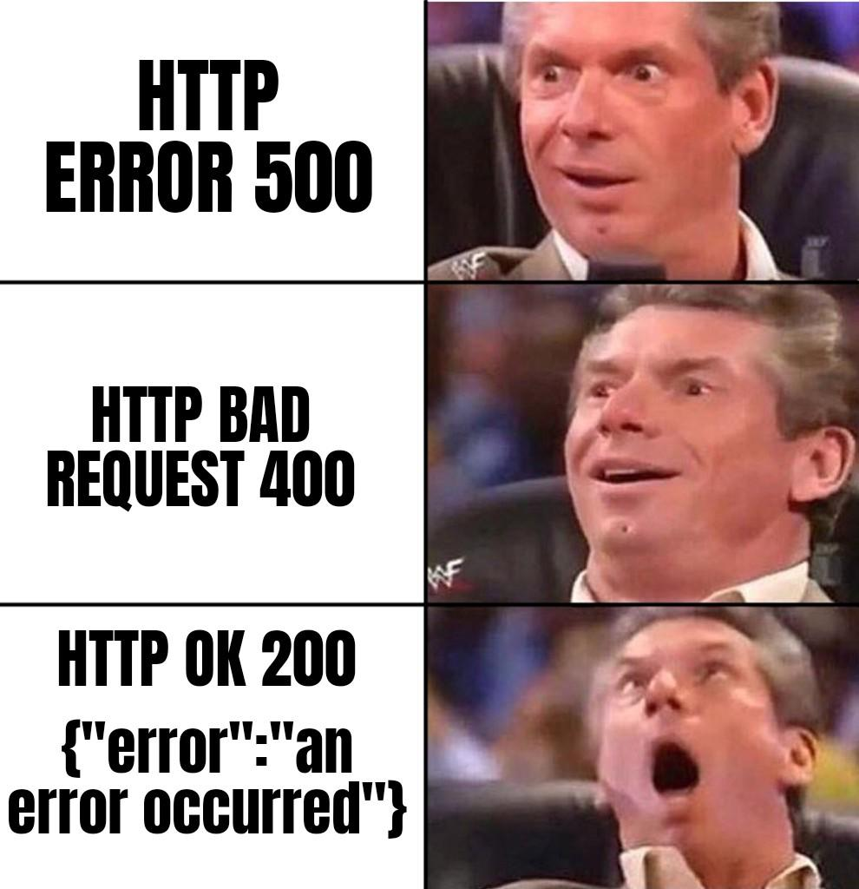
Stavové kódy odpovedí
1XX informačné (zriedkavé)
100 Continue
2XX úspech
200 OK
3XX presmerovanie
301 Moved permanently
304 Not Modified
4XX chyba klienta
403 Forbidden
404 Not found
5XX chyba servera
501 Internal server error
Zdroj: https://developer.mozilla.org/en-US/docs/Web/HTTP/Status

Slide 10
Príklad HTTP odpovede (dokument sa našiel)
HTTP/1.1 200 OK
Date: Mon, 30 Nov 2020 12:26:40 GMT
Server: Apache/2.4.25 (Debian)
X-Powered-By: Nette Framework
X-Frame-Options: SAMEORIGIN
Expires: Thu, 19 Nov 1981 08:52:00 GMT
Cache-Control: no-store, no-cache, must-revalidate
Pragma: no-cache
Strict-Transport-Security: max-age=63072000; includeSubdomains;
Content-Encoding: gzip
Content-Length: 23902
Keep-Alive: timeout=5, max=100
Connection: Keep-Alive
Content-Type: text/html; charset=utf-8
vrátený dokument

Slide 11
Príklad HTTP odpovede (dokument sa nenašiel)
HTTP/1.1 404 Not Found
Date: Mon, 30 Nov 2020 12:29:50 GMT
Server: Apache/2.4.25 (Debian)
X-Powered-By: Nette Framework
X-Frame-Options: SAMEORIGIN
Expires: Thu, 19 Nov 1981 08:52:00 GMT
Cache-Control: no-store, no-cache, must-revalidate
Pragma: no-cache
Vary: X-Requested-With
Strict-Transport-Security: max-age=63072000; includeSubdomains;
Keep-Alive: timeout=5, max=100
Connection: Keep-Alive
Transfer-Encoding: chunked
Content-Type: text/html; charset=utf-8
HTML chybový dokument

Slide 12
HTTPS protokol
Verzia protokolu HTTP s podporou šifrovania
Založené na PKI
Súkromný a verejný kľúč
Nutné mať certifikát:
Vydaný napr. dôveryhodnou koreňovou certifikačnou autoritou (napr. Let's Encrypt)
Alebo vlastný (prehliadač však zablokuje načítanie stránky)
Nutný zásah do konfigurácie web serveru
Prechod z HTTP na HTTPS sa vykoná len zmenou konfigurácie

Slide 13
HSTS hlavička
HTTP Strict Transport Security
Podpora vo všetkých prehliadačoch
Vynucuje po klientovi (prehliadač), aby používal len šifrovanú komunikáciu
Pomáha chrániť aplikácie pred rôznymi útokmi
Mechanizmus HSTS
HTTP žiadosti klienta prevedie do HTTPS
Ak klient nemôže nadviazať zabezpečené pripojenie, zobrazí sa chybová hláška

Slide 14
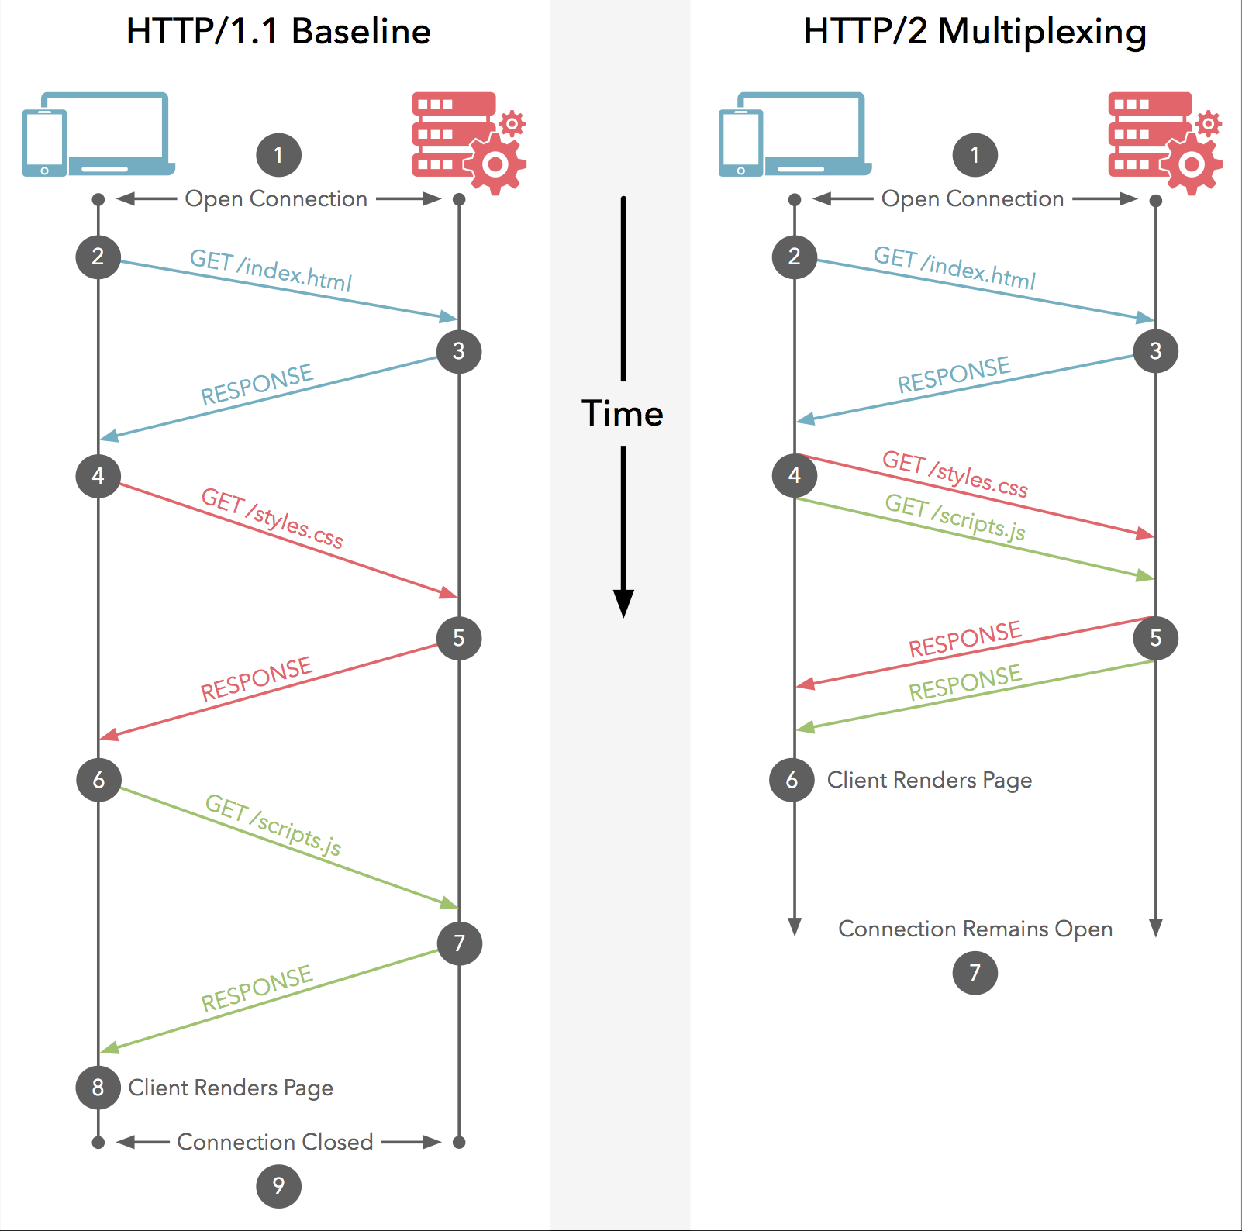
HTTP/2
Vytvoril Google (SPDY protokol)
Dobrá podpora v serveroch a prehliadačoch
Rozdiely HTTP/2 oproti HTTP/1
Binárny protokol
Kompresia HTTP hlavičiek
Multiplexing (súčasné vybavovanie žiadostí)
Podporuje server push
Prioritizácia spracovanie žiadostí
Odporúčané používať HTTPS
Porovnanie rýchlostí: http://www.http2demo.io/
Zdroj: https://blog.restcase.com/http2-benefits-for-rest-apis
Notes:
https://www.root.cz/clanky/jak-funguje-novy-protokol-http-2/

Slide 15
HTTP/2 – hlavičky
HTTP/1
Hlavička každej odpovede/požiadavky obsahuje tie isté dáta
HTTP/2
Posielajú sa iba potrebné hlavičky
Server a klient si nemenné údaje pamätajú
Vytvorí sa tabuľka hlavičiek a hlavička sa nahradí odkazom

Slide 16
HTTP/2 – binárny prenos
HTTP/1
Čisto textový formát
Nutnosť konvertovať binárne dáta (base_64)
Konverzia dát potrebuje systémové prostriedky na oboch stranách
Zaberá kapacitu sieťového spojenia
HTTP/2
Binárny protokol

Slide 17
HTTP/2 – push content
HTTP/1
Každá stránka obsahovala zoznam potrebného obsahu, ktorý sa následne načítal
HTTP/2
Umožňuje poslať zo servera dáta potrebné v "budúcnosti"
Slúži len na urýchlenie komunikácie
Nie je to obojsmerná komunikácia typu Web sockets

Slide 18
HTTP/3
HTTP cez QUIC (Quick UDP Internet Connections)
Nový protokol QUIC – kombinácia TCP+TLS+HTTP/2 implementovaná cez UDP
Navrhnutý firmou Google
Rozdiely oproti HTTP/2
Použitie rýchleho protokolu QUIC na streaming
UDP namiesto TCP (rýchlejšie zostavenie spojenia)
Len HTTPS
Spoľahlivá podpora prenosu dát potrebných v "budúcnosti"
Notes:
https://www.root.cz/clanky/http-3-co-nam-novy-protokol-prinese-a-proc-to-hned-tak-nebude/

Slide 19

Otázka 1
https://www.fri.uniza.sk/cms/quizzes/questions/qr/28

Slide 20

Asynchronous Javascript And XML

Slide 21
Čo je to AJAX
Asynchronous JavaScript And XML
Súbor webových techník na tvorbu interaktívnych webových aplikácií
Microsoft 1999 ActiveX komponent v IE 5
Pojem AJAX až v roku 2005
Living W3C standard
V súčasnosti ho používajú takmer všetky webové aplikácie

Slide 22
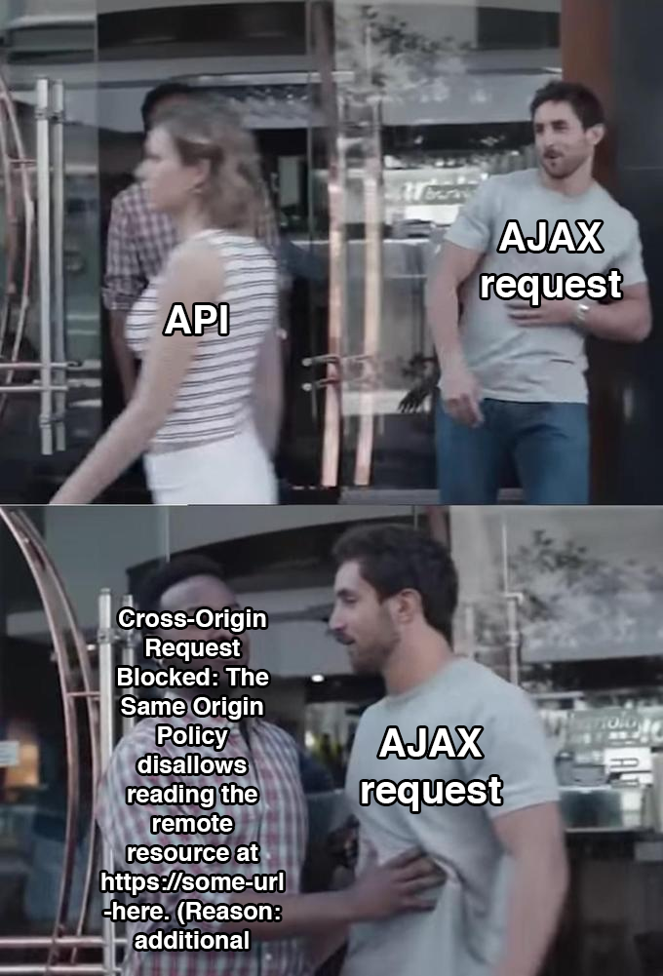
Základné princípy AJAX-u
Nie je nutné načítanie celého dokumentu
Zmena modelu žiadosť/odpoveď
Asynchrónne načítanie dát v pozadí
Môže byť aj synchrónne (využíva sa zriedkavo)
Obmedzenie:
Dáta len zo servera, odkiaľ je dokument (same origin policy)

Slide 23
Výhody použitia AJAX-u
Je multiplatformový
Pracuje na všetkých moderných prehliadačoch (aj mobilných)
Postavený na otvorených štandardoch
Nie je nutné načítanie celého dokumentu
Príjemnejšia práca pre používateľa
Zrýchlenie aplikácie
Menší objem prenesených dát
Správanie podobné desktopovej aplikácii

Slide 24
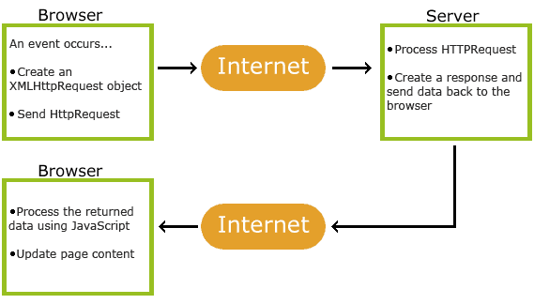
Ako AJAX pracuje
Zdroj: w3schools.com

Slide 25

Objekt XMLHttpRequest
Základný objekt na klient/server komunikáciu
Príklad na vytvorenie inštancie objektu:
let xmlHttpReq = new XMLHttpRequest();

Slide 26
Odoslanie žiadosti na server
Volanie metód objektu XMLHttpRequest
Metóda open(method, url, async)
method – GET, POST, PUT, DELETE
url – adresa, kde sa nachádza odpoveď
async – synchrónny alebo asynchrónny prenos dát
Metóda send(params)
params – parametre pri metóde POST
Voliteľne metóda setRequestHeader(header, value)
header – názov HTTP hlavičky
value – hodnota HTTP hlavičky
Notes:
GET is designed for getting data from the server.
POST (and lesser-known friends PUT and DELETE) are designed for modifying data on the server.
Async requests occur on a background thread, meaning that the UI is not going to be blocked while the request is processing (there are a lot of exceptions to this when you get into states and I/O, etc.)

Slide 27
Udalosť onReadyStateChange
Informácie o odpovedi zo servera
Udalosť zmeny stavu odpovede readyState
Atribúty objektu XMLHttpRequest:
Atribút onReadyStateChange
Atribút readyState
Atribút status
Príklad:
xmlhttpReq.onreadystatechange = function () { if (xmlhttpReq.readyState == 4 && xmlhttpReq.status == 200) { document.getElementById("myDiv").innerHTML = xmlhttp.responseText; } }

Slide 28
Stavy a statusy odpovede
Atribút readyState obsahuje stav žiadosti
Atribút status obsahuje stavový kód odpovede servera
Rovnako ako pri HTTP, napr. 200 OK, 404 Page not found, ...
Hodnota | Význam
0 | request not initialized
1 | server connection established
2 | request received
3 | processing request
4 | request finished and response is ready

Slide 29
Spracovanie odpovede zo servera
Atribúty objektu XMLHttpRequest
Atribút responseText
Atribút responseXML
document.getElementById("demo").innerHTML = xmlhttpReq.responseText;
Príklad: https://www.w3schools.com/js/tryit.asp?filename=tryjs_ajax_header
xmlDoc = xmlhttpReq.responseXML; let txt = ""; x = xmlDoc.getElementsByTagName("ARTIST"); for (let i = 0; i < x.length; i++) { txt = txt + x[i].childNodes[0].nodeValue + "<br />"; } document.getElementById("demo").innerHTML = txt;
Príklad: https://www.w3schools.com/js/tryit.asp?filename=tryjs_ajax_xml2

Slide 30
AJAX príklad (komplet)
var xmlHttpReq = new XMLHttpRequest(); xmlHttpReq.onreadystatechange = function() { if (this.readyState != 4 || this.status != 200) { return;
}
document.getElementById("demo").innerHTML = this.responseText; }; xmlHttpReq.open("GET", "https://example.com/ajax_test", true); xmlHttpReq.send();

Slide 31

JSON
JavaScript Object Notation - www.json.org
Formát na prenos dát medzi klientom a serverom
Textový formát
Jazykovo nezávislý (používa JS syntax)
Podpora v PHP, JAVA, Python, C#, ...
Definovaný v RFC 4627
Natívna podpora vo všetkých súčasných prehliadačoch

Slide 32
JSON dátové typy
number (integer/real)
string
boolean
array
object
null

Slide 33
JSON príklad (osoba) a spracovanie v JS
{ "meno": "Janko", "priezvisko": "Hraško", "vek": 12, "adresa": { "ulica": "Horná 24", "mesto": "Žilina", "psc": "010 01", }, "kontakty": [ { "typ": "mobil", "hodnota": "041/12345678" }, { "typ": "email", "hodnota": "janko.hrasko@rozpravka.sk" } ] }
Spracovanie v JS:
Objekt JSON
let osoba = JSON.parse(xmlHttpReq.responseText); console.log(osoba.meno); // Janko console.log(osoba.adresa.mesto); // Žilina console.log(osoba.kontakty[1].hodnota); // janko.hrasko@rozpravka.sk

Slide 34
Podpora JSON vo frameworku Vaííčko
JSON podpora je súčasťou jazyka PHP
PHP obsahuje funkcie json_encode() a json_decode()
Framework dokáže poslať JSON ako odpoveď pomocou triedy JsonResponse
Špeciálna helper metóda json() triedy BaseController
Volá sa PHP funkcia json_encode()
Framework vie získať JSON dáta poslané z klienta (prostredníctvom JS)
Metóda json() triedy Request (pozor, volať ju je možné len 1x)
Volá sa PHP funkcia json_decode()

Slide 35
Vytvorenie JSON reprezentácie modelu
Trieda Model implementuje rozhranie JsonSerializable
Rozhranie obsahuje metódu jsonSerialize(), ktorú Model implementuje
Metóda sa zavolá, ak má json_encode() ako parameter inštanciu modelu (alebo pole modelov)
Štandardne použije všetky atribúty modelu okrem interných (napr. $_dbId)
Zmena tohto správania => implementácia metódy jsonSerialize() vo svojom modeli

Slide 36
Otázka 2
https://www.fri.uniza.sk/cms/quizzes/questions/qr/29

Slide 37
Asynchrónne programovanie v JS

Slide 38
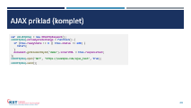
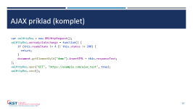
Asynchrónne programovanie v JS
Väčšina JS kódu sa odohráva v jednom vlákne
Kód nasleduje "za sebou" – synchrónne
Ak neberieme do úvahy použitie web workers
AJAX volanie je však príklad, kedy nechceme zastaviť vlákno a čakať na výsledok
Skript musí "bežať" ďalej a na príchod dát reagovať asynchrónne
Riešení je niekoľko:
Tvorba callback funkcií (anonymné / arrow funkcie) – príklad
Promises (prísľuby) – ECMAScript 2015+
Asynchrónny kód pomocou async/await – ECMAScript 2017+

Slide 39
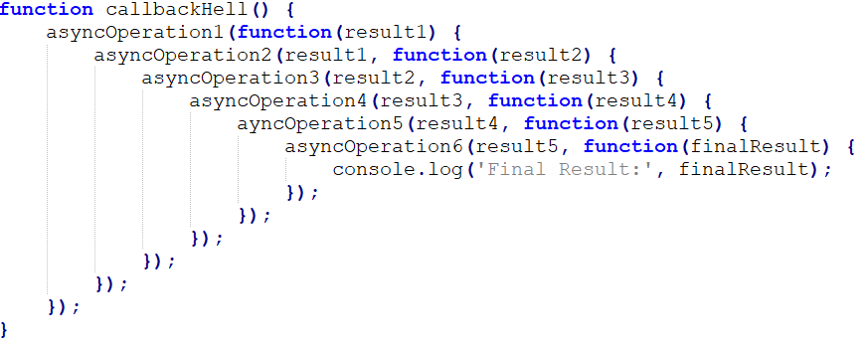
Callback funkcie
Výhody:
Univerzálne riešenie dostupné na všetkých verziách JS
Nevýhody:
Neprehľadné, veľa zanoreného kódu (pyramid of doom)

Slide 40
Promises
Prísľub (promise) je objekt reprezentujúci "prípadné dokončenie" asynchrónnej operácie
Objekt vytvorený podľa štandardu Promise/A+
Operácia môže skončiť úspešne, alebo neúspešne
Metódy then(), catch() a finally()
Príklad
Výhody:
Garancia, že callback funkcie budú volané v správnom poradí
Callback funkcie pridané pomocou then() sú volané po skončení asynchrónnej operácie
Callback funkcie môžu byť pridávané viacnásobne za sebou
Zdroj: https://developer.mozilla.org/en-US/docs/Web/JavaScript/Guide/Using_promises

Slide 41
Príklad – Vytvorenie prísľubu
let promise = new Promise((resolve, reject) => { // setTimeout() je tu len pre ilustráciu, v reálnom použití by tu mohlo byť napr. AJAX volanie setTimeout( function() { //reject('Chyba!'); // Simulácia chyby resolve("Úspech!") // Úspech }, 250) }).then((successMessage) => { console.log("Hurá! " + successMessage) }).catch((failMessage) => { console.log("Ó nie! " + failMessage) }).finally(() => { console.log("Tu som vždy!"); }); console.log("Čakám 250 ms...");
// Do konzoly sa vypíše:
// Čakám 250 ms...
// Hurá! Úspech! (alebo Ó nie! Chyba!, ak odpoznámkujeme riadok reject...)
// Tu som vždy
Iný príklad: https://github.com/mdn/js-examples/blob/master/promises-test/index.html

Slide 42
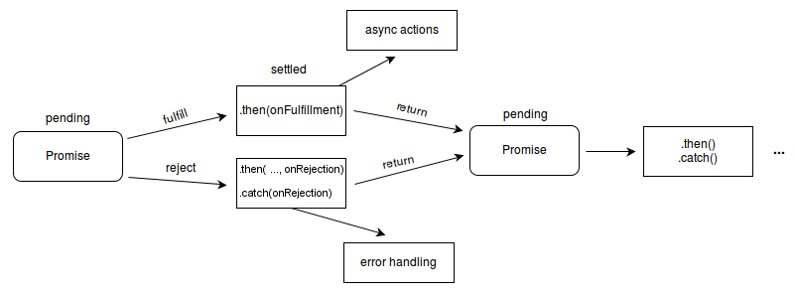
Stavy prísľubov
Prísľub môže byť v týchto stavoch
pending – počiatočný stav (zatiaľ bez výsledku)
fulfilled – operácia bola skončená úspešne
rejected – operácia zlyhala
Zdroj: https://developer.mozilla.org/en-US/docs/Web/JavaScript/Reference/Global_Objects/Promise

Slide 43
Zreťazenie prísľubov
Ak jedna asynchrónna operácia závisí na inej, je možné ich zreťaziť (promise chaining)
Metóda then() vracia nový Promise objekt
Možnosť použitia arrow funkcií
Zreťazenie je možné aj po chybe (po catch() metóde)
Chyby je možné ošetrovať len v jednej catch() funkcii
Príklad

Slide 44
Využitie prísľubov pri AJAX volaniach
AJAX volanie je asynchrónna operácia
Skript pokračuje ďalej, a keď "prídu" dáta zo servera, spracuje ich
Fetch API umožňuje jednoducho získavať dáta zo servera cez XHR (AJAX) žiadosti
Okrem iných funkcií na prácu s HTTP poskytuje globálnu metódu fetch()
Metóda fetch() je asynchrónna a vracia Promise (objekt Response)
Príklad (všimnite si dvojité zreťazenie):
fetch('http://localhost/data.json') .then(response => response.json()) .then(data => console.log(data));
Zdroj: https://developer.mozilla.org/en-US/docs/Web/API/Fetch_API/Using_Fetch

Slide 45
Pokročilejšie použitie fetch()
fetch() umožňuje:
Posielanie dát na server (včítane súborov),
Nastavovanie cookies
Manipulácia so žiadosťou (request)
fetch() pre HTTP chyby (404, 500, ...) vracia kladnú odpoveď (resolve), nie odmietnutie (reject)
const data = {username: 'John'}; fetch('http://localhost/profile', { method: 'POST', // alebo 'PUT' headers: { 'Content-Type': 'application/json', }, body: JSON.stringify(data), }).then(response => response.json()) .then(data => { console.log('Success:', data); }) .catch((error) => { console.error('Error:', error); });

Slide 46
Ďalšia evolúcia – async/await
Ďalšie zjednodušenie syntaxe a vynechanie callback funkcií
Nové kľúčové slová async a await (ECMAScript 2017+)
async – označuje funkciu, v ktorej bude asynchrónne volanie
Návratová hodnota tejto funkcie sa v prípade potreby "obalí" do objektu Promise
await – "priradí" asynchrónnu hodnotu do premennej ("rozbalí" z prísľubu)
Je možné ho použiť len vo funkciách označených ako async
Čaká na dokončenie asynchrónnej operácie (resolve)
Ak bol prísľub zamietnutý vyhodí výnimku (reject)

Slide 47
Príklad AJAX volanie pomocou async funkcií
// asynchrónna funkcia
async function getData(url) { try {
// asynchrónna operácia
let response = await fetch(url); return await response.json();
// štandardný spôsob ošetrenia výnimiek } catch (e) { console.error('Chyba: ' + e.message); } } let data = await getData('http://localhost/data.json') // async funkcia vždy vracia Promise! console.log(data)

Slide 48
Otázka 3
https://www.fri.uniza.sk/cms/quizzes/questions/qr/30

Slide 49
Tvorba webového API

Slide 50
Technológie na tvorbu web API
REST API
Webové služby (web services, v súčasnosti už používané zriedka)
GraphQL

Slide 51
REST (RESTful) rozhranie
Representational State Transfer
Architektonický štýl (architektúra rozhrania)
API spĺňajúce všetky náležitosti REST API sa nazýva RESTful API
Autor: R.T.Fielding (dizertačná práca)
Spôsob získavania dát z aplikácií pomocou HTTP/HTTPS protokolu
Prepojenie rôznych aplikácií na úrovni API
Definuje dátové zdroje (resources)
Napr. pre Single Page Aplikácie
Zdroj: https://developer.ibm.com/articles/ws-restful/
Notes:
Representational State Transfer (REST) is a style of software architecture for distributed hypermedia systems such as the World Wide Web. The term Representational State Transfer was introduced and defined in 2000 by Roy Fielding1[2] in his doctoral dissertation. Fielding is one of the principal authors of the Hypertext Transfer Protocol (HTTP) specification versions 1.0 and 1.1. Conforming to the REST constraints is referred to as being ‘RESTful’

Slide 52
Základné princípy RESTful webových služieb
Jednotné rozhranie
Používanie URI na identifikáciu zdrojov, používanie štandardných HTTP metód
Bezstavovosť
Žiadosť je úplne nezávislá na predchádzajúcej žiadosti
Viacvrstvový systém
Server sa môže skladať z viacerých vrstiev, odpoveď pre klienta to neovplyvní
Použitie vyrovnávacej pamäte
Služba musí definovať, či je zdroj možné uložiť do vyrovnávacej pamäte
Aplikačný kód na požiadanie (voliteľne)
Server môže poslať na klient aplikačný kód, ktorý rozširuje jeho schopnosti
Zdroj: https://aws.amazon.com/what-is/restful-api/

Slide 53
Dátová reprezentácia zdrojov
Zvyčajné formáty:
JSON
XML
Dobrý návrh API by mal poskytovať obidva formáty dát súčasne
Koncept: vyjednávanie o obsahu (content negotiation)
Klient si formát dát ( napr. JSON) môže vyžiadať pomocou HTTP hlavičky:
Accept: application/json
Server však môže vrátiť akýkoľvek formát dát
Napr. to môže byť dokument, obrázok, atď.

Slide 54
URI adresárová štruktúra
Spôsob zaručuje intuitívnosť používania webovej služby
Vyžaduje spoluprácu s webovým serverom (URL rewriting)
Skrývanie prípon súborov (.php, .js, .aspx)
Všetko malými písmenami
Medzery nahradiť pomlčkami, alebo podčiarkovníkmi (jedným, alebo druhým)
Nepoužívať URL parametre (časť za ?)
URL adresy by mali byť nemenné
Príklad:
http://www.myservice.org/discussion/{year}/{day}/{month}/{topic} =>
http://www.myservice.org/discussion/2020/11/30/General+Info

Slide 55
Používanie HTTP metód
GET – metóda na získavanie zdrojov (SELECT)
POST – metóda na vytváranie zdrojov na serveri (INSERT)
PUT – zmena stavu zdroja, alebo jeho úprava (UPDATE)
DELETE – vymazanie zdroja (DELETE)
Zlý návrh: Dobrý návrh:
GET /updateuser?id=23&newname=Bob HTTP/1.1
PUT /users/23 HTTP/1.1
Host: myserver
Content-Type: application/json
{
"name" : "Bob"
}

Slide 56
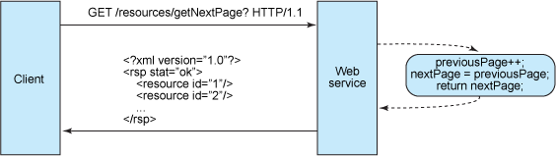
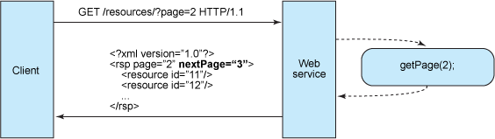
Bezstavovosť služieb
Zaručujú menej komplikovaný vývoj aplikácie (viac výkonné)
Posúvajú zodpovednosť za manažment stavu na klienta
Jednotlivé žiadosti klienta sú na sebe nezávislé
Stavová aplikácia: Bezstavová aplikácia:

Slide 57
Autentifikácia a autorizácia v REST službách
Niektoré služby vyžadujú overenie identity klienta
Najčastejšie používané spôsoby autentifikácie:
HTTP základná (basic) autentifikácia (neodporúča sa)
API kľúče
Autentifikácia založená na tokenoch (JWT – JSON Web Tokens)
OpenID (OAuth 2.0)
Na základe autorizácie server povolí prístup k zdrojom
OAuth sú predovšetkým na autorizáciu
Zdroj: https://blog.restcase.com/4-most-used-rest-api-authentication-methods/

Slide 58
Webové služby (WS)
Spôsob, ako získať požadované dáta volaním vzdialených metód
Používaný častejšie pri podnikových aplikáciách
Nezávislosť výmeny dát
Na operačnom systéme, platforme a programovacom jazyku
Klient a server WS môže byť vytvorený v rôznych jazykoch
C#, Java, PHP atď.
Využívajú Simple Object Access Protocol (SOAP)
Formát a operácie služby prístupné cez Web Service Description Language (WSDL)

Slide 59
Porovnanie webových a RESTful služieb
Webové služby
RESTful služby
Komplexné na implementáciu
Určený najmä pre podnikové aplikácie
Založené na SOAP (HTTP)
Orientovaný na funkcie
Formát dát XML
Štandardizácia W3C
Bezpečnosť: WS-Security, SSL
Definovanie poskytovaných služieb cez WSDL
Množstvo rozšírení
Jednoduché na implementáciu
Určený pre verejné API (napr. sociálne siete)
Založené na HTTP
Orientovaný na dáta (zdroje)
Rôzne formáty dát (XML, JSON, atď.)
Architektonický štýl
Bezpečnosť: SSL (HTTPS)
Neobsahuje definíciu služieb (Swagger, Postman)
Priama podpora v Android aplikáciách

Slide 60

GraphQL
Je dopytovací jazyk
Rýchlejší, flexibilnejší a zameraný na vývojárov
Umožňuje vytvárať dopyty len na dáta, ktorá aplikácia potrebuje
Používa vlastný jazyk na definíciu schémy API – Schema definition language
Implementácia GraphQL v JS – GraphQL.js
Možnosť vytvárania API schém pomocou vlastného IDE – GraphiQL
V roku 2015 Facebook GraphQL uvoľnil ako open source

Slide 61
Porovnanie s REST architektúrou
Obe používajú zdroje (resources), HTTP, JSON
Rozdiely
REST | GraphQL
Viac koncových bodov pre jeden zdroj | Grafová štruktúra s jedným koncovým bodom
Štruktúru dát určuje server | Štruktúru dát si určuje klient
Častokrát sťahovanie zbytočných dát | Sťahovanie len dát, ktoré aplikácia potrebuje
Neumožňuje definovať dátové typy | Umožňuje definovať dátové typy
Na zmenu dát využíva HTTP metódy | Na zmenu dát využíva vlastný jazyk

Slide 62
GraphQL – detaily
Tutoriál na https://www.howtographql.com
Server definuje schému API (vytvára "graf") – jazyk SDL
Klient získava dáta – query
Klient posiela upravené (nové) dáta na server – mutation
Príklady na dopyty a úpravu dát

